Slide 1
ПОКАЖЧИКИ

Slide 2
Об'ява та ініціалізація змінної-покажчика
Покажчики є змінними, значення яких є адресами пам'яті.
Покажчик містить адресу змінної, в якій знаходиться певне значення. Змінна безпосередньо посилається на своє значення, покажчик посилається на значення певної змінної посередньо (непрямо). Посилання на значення за допомогою покажчика називається непрямим адресуванням.

Slide 3
Об'ява та ініціалізація змінної-покажчика
Покажчики, як і інші змінні, повинні бути об'явлені до моменту їхнього використання.
int *countPtr, count;
де countPtr типу int * - покажчик на значення цілого типу;
змінна count цілого типу.
Можна об'являти покажчики, що посилаються на змінні будь-якого типа

Slide 4
Об'ява та ініціалізація змінної-покажчика
Покажчики повинні бути ініційовані або в момент об'яви, або за допомогою операції присвоєння.
Покажчик може бути ініційований нулем, макросом NULL, значенням адреси.
Покажчик із значенням NULL не посилається ні на що.
Ініціація покажчика числом 0 еквівалентна ініціації покажчика константою NULL.
Для уникнення непередбачених результатів покажчики повинні завжди бути ініційовані до моменту їхнього використання.

Slide 5
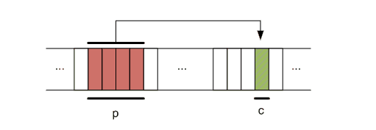
сhar c; // змінна
char *p; // покажчик
p = &c; // p = адреса c

Slide 6
Операції над покажчиками
Операція визначення адреси & - це унарна операція, яка повертає адресу свого операнд.
int х=16;
int *хPtr;
то наступний оператор
хPtr=&х;
присвоїть змінній-покажчику хPtr адресу змінної х.

Slide 7
Операції над покажчиками
Операція * називається непрямим адресуванням – це операція, що повертає значення об'єкта, на який посилається операнд (тобто покажчик).
Приклад:
printf(“%d”, *хPtr);
Виведе значення змінної х, тобто 16

Slide 8
Непряме адресування покажчика, який не був до цього моменту ініційований або якому не присвоїли значення, призведе до фатальної помилки під час виконання програми та непередбачених результатів щодо використання пам'яті

Slide 9
Приклад
#include <stdio.h>
#include <conio.h>
main()
{
int a;
int *aPtr;
a=7;
aPtr=&a;
printf(“Адреса змінної а = %p\n Значення aPtr = %p \n\n”, &a, aPtr);
printf(“Значення змінної а = %d\n Значення *aPtr = %d \n\n”, a, *aPtr);
printf(“Перевіримо роботу операцій * i &.\n &*аPtr = %p\n*&aPtr = %p \n\n”, &*aPtr, *&aPtr);
return 0;
}

Slide 10
#include <stdio.h>
#include <conio.h>
main()
{
int a;
int *aPtr;
a=7;
aPtr=&a;
printf(“variable adress а = %p\n value aPtr = %p \n\n”, &a, aPtr);
printf(“value variable а = %d\n value *aPtr = %d \n\n”, a, *aPtr);
printf(“Check the operation * and &.\n &*аPtr = %p\n*&aPtr = %p \n\n”, &*aPtr, *&aPtr);
getch();
return 0;
}

Slide 11
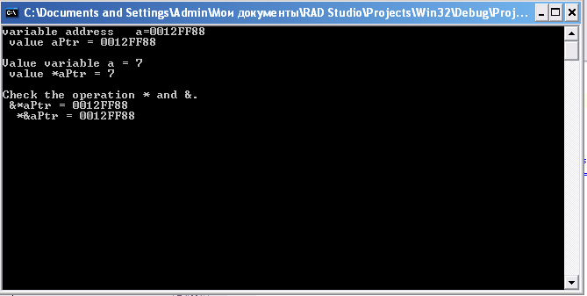

Slide 12
Вирази та арифметичні операції з покажчиками
До покажчиків може застосовуватися такий список арифметичних операцій:
інкремент,
декремент,
додавання цілого числа (+ або +=),
віднімання цілого числа (– або –=),
обчислення різниці двох покажчиків.

Slide 13
Вирази та арифметичні операції з покажчиками
Є одновимірний масив
int Arr[10];
Нехай перший елемент цього масиву буде мати в пам'яті адресу 3240.
Далі визначимо покажчик та ініціюємо його значення значенням першого елементу масиву:
int *vPtr=&Arr[0];
або
int *vPrt=Arr;

Slide 14
Якщо додати до покажчика або відняти із покажчика ціле число, значення покажчика збільшиться або зменшиться на добуток цього числа з розміром об'єкта, на який посилається покажчик.
vPtr+=2;
дає в результаті 3244 (якщо вважати, що для цілого числа резервується 2 байти) і тепер покажчик vPtr посилається на другий елемент масиву Arr[2]

Slide 15
До покажчиків можна застосовувати операцію присвоєння, якщо обидва покажчики мають один і той же тип.
В іншому випадку треба використовувати операцію приведення типів у правій частині операції присвоєння. Виключенням є тип void.
Покажчик будь-якого типу може бути присвоєний покажчику на void, і void-покажчик може бути присвоєний покажчику будь-якого типу.

Slide 16
Покажчики можуть порівнюватися один з одним.
При порівнянні покажчиків порівнюються адреси, які є значеннями цих покажчиків. Порівняння двох покажчиків, які посилаються на елементи одного масиву, можуть показати, наприклад, що один покажчик посилається на елемент із більшим значенням індексу порівняно з іншим.
Інша операція порівняння покажчиків – це перевірка на рівність покажчика значенню NULL.

